Slide 1
Structured types, Mutability, Higher-order (2)

Slide 2
목차
함수 Object
Higher-order 프로그래밍
Map
String, Tuple, List
Dictionary의 이해

Slide 3
Functions as Objects
파이썬에서 함수는 first-class 객체이다!
다른 객체들과 똑같이 취급된다.
Ex) int, list, max

Slide 4
Higher-order 프로그래밍
함수 호출 시 인자로 함수명을 넘김.
Ex) applyToEach(L, abs)
Second-order라 불림

Slide 5
Map: built-in higher-order function
첫 번째 인자: 함수
두 번째 인자: 함수를 적용할 수 있는 자료형(리스트, 문자열 등)
함수를 각 요소에 적용한 뒤 반환
첫 번째 인자
두 번째 인자

Slide 6
String, Tuple, List
Sequence Types: 문자열, 튜플, 리스트

Slide 7
String, Tuple, List
Sequence Types: 문자열, 튜플, 리스트

Slide 8
String, Tuple, List
문자열 메소드

Slide 9
Dictionary의 이해
{}를 사용해서 정의
key와 value로 구분
모든 데이터형 가능(str, int, float,…)
index 대신 key 사용
key가 정수일 필요가 없음
따라서 value값이 정렬되어 있지 않음(Not ordered)
list와 유사
서로 다른 데이터형 혼합하여 저장가능
변경 가능(mutable)

Slide 10
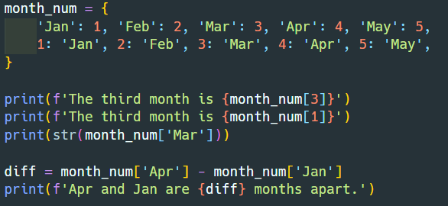

Dictionary의 이해

Slide 11
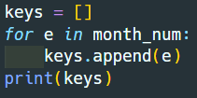
Dictionary의 이해
딕셔너리는 key의 순서가 없음(unordered)
Python 3.6 버전부터 삽입된 순서대로 정렬된다.

Slide 12
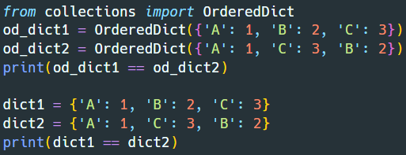

Dictionary의 이해
동등성 비교시에는 OrderedDict 사용

Slide 13
Dictionary의 이해

Slide 14
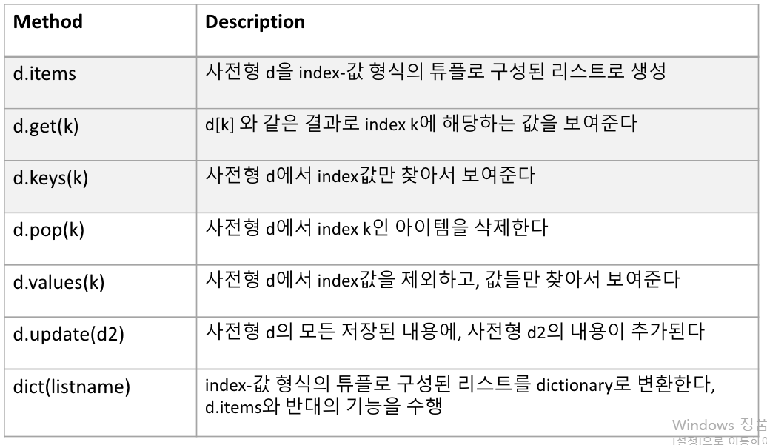
Dictionary의 이해

Slide 15

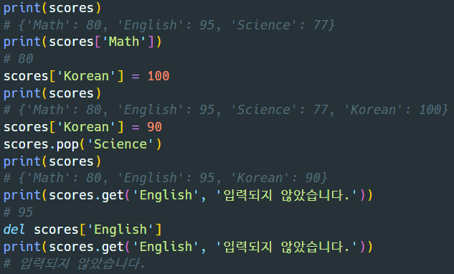
Dictionary의 이해
d[k] , d[k] = ‘value’
d.get(k[,’error’]) , d.pop(k), del d(k)

Slide 16
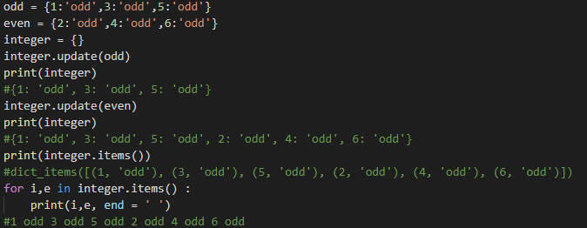
Dictionary의 이해
d.update(d_name)
d.items()

Slide 17
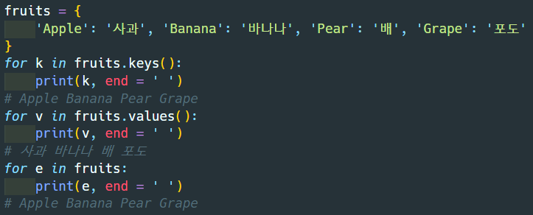
Dictionary의 이해
d.keys()
d.values()

Slide 18
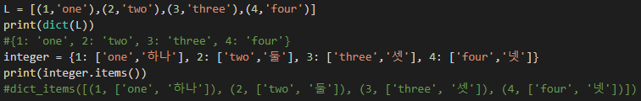
Dictionary의 이해
dict(L)
dict = {‘key’ : [value1,value2]}

Slide 19
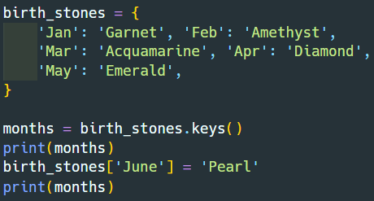
Dictionary의 이해
dict.keys() 메소드는 dict_keys 타입의 객체를 반환한다.

Slide 20
Dictionary의 이해

Slide 21
Dictionary의 이해
딕셔너리는 변경 가능함 (mutable)

Slide 22
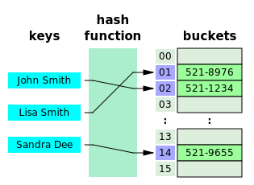
Dictionary의 이해 – Lookup 함수
Dictionary lookup
key/value를 탐색하기 위한 함수
프로그래밍하기 어려움(비효율적)
Python은 해시(Hash)를 이용한 built-in lookup 함수가 존재
딕셔너리 크기에 영향을 받지 않음

Slide 23
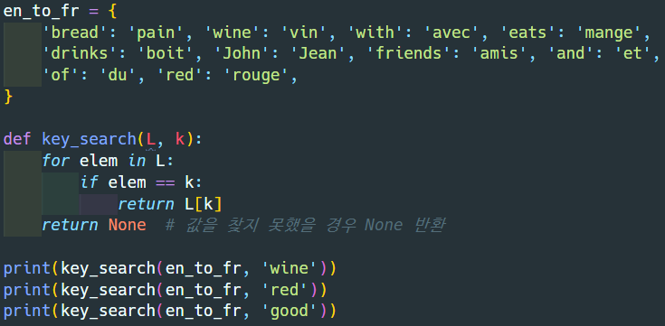

Dictionary의 이해 – Lookup 함수

Slide 24
Dictionary의 이해
예제1
age 라는 dictionary 초기화
사용자에게 이름과 나이를 입력 받아서 age에 추가 함수활용 ex)def add_age(n) n번 추가하는 함수
추가 된 age를 출력
특정한 한 사람의 이름을 입력 받아서 나이 출력

Slide 25
Dictionary의 이해
예제2
예제1처럼 이름과 나이를 입력 받아서 dictionary 정의
dictionary를 활용하여 나이대를 출력하는 함수 정의 나이대 = 초반(0~2), 중반(3~6), 후반(7~9)
ex) age = {‘홍길동’ : 20} print(Function(age, ’홍길동’))
#홍길동 : 20대 초반

Slide 26
Dictionary의 이해
예제3
교사명과 교과목명을 dictionary으로 구성한다
• ‘채치수’ ‘수학’, ’과학’ • ‘서태웅‘ ‘영어’, ‘수학‘ • ‘정대만’ ’영어’ • ‘강백호’ ‘사회’, ‘수학’ • ‘송태섭’ ‘국어’
교사명을 입력하면 교과목명을 출력
교과목명을 입력하면 교사명을 출력 만약, 담당교과목을 여러 명의 교사가 강의하는 경우, 모든 교사명을 다 출력한다

